Slide 1
Besoldungsreform
Beispiel
L1 Gehaltstufe 10; nächste Vorrückung am 01.01.2016
oder Sonderfall
L1 Gehaltsstufe 18; nächste Vorrückung am 01.01.2017
Präsentation starten
Präsentation beenden

Slide 2
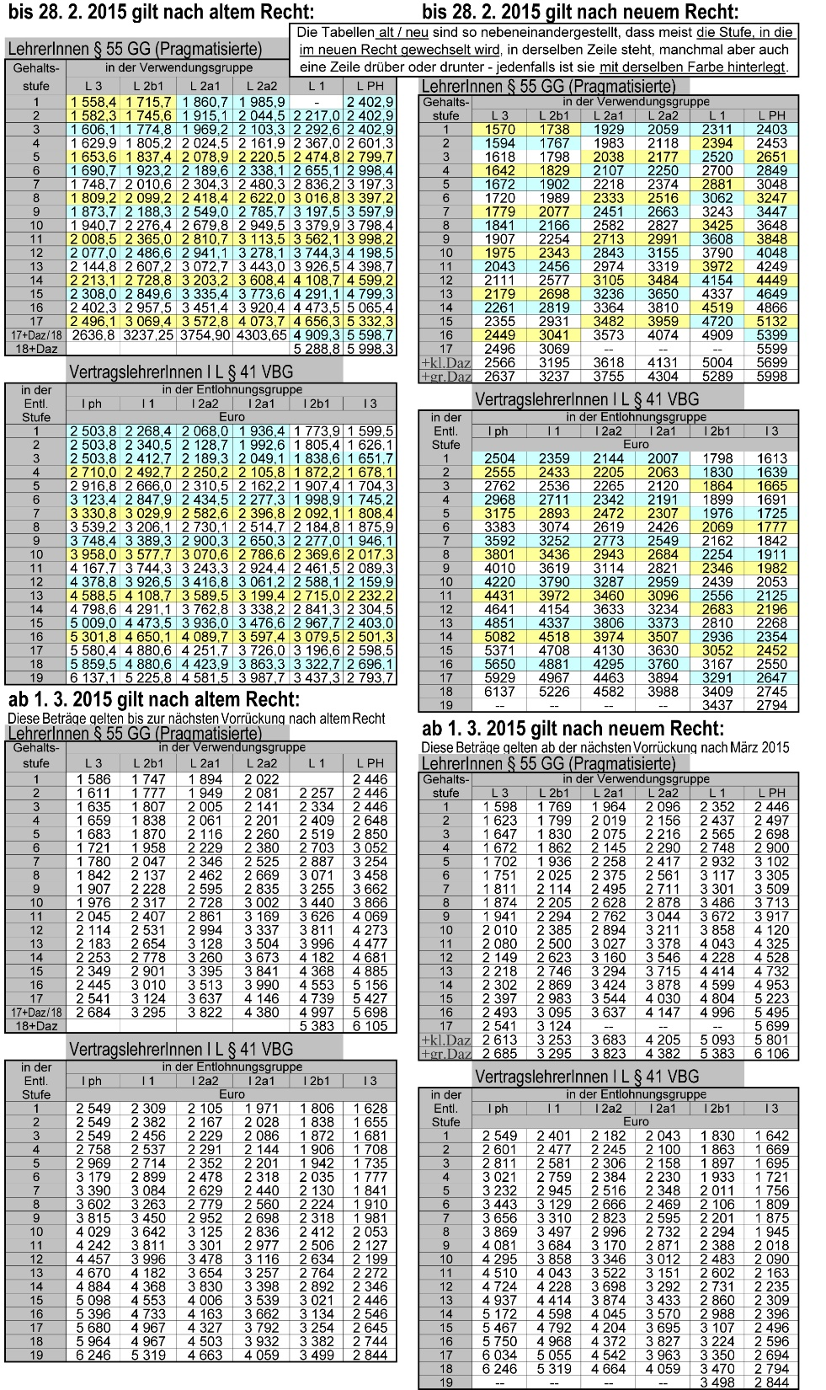

Slide 3
Beispiele
Bitte auswählen
L1 Gehaltstufe 10; nächste Vorrückung am 01.01.2016
oder Sonderfall
L1 Gehaltsstufe 18; nächste Vorrückung am 01.01.2017

Slide 4
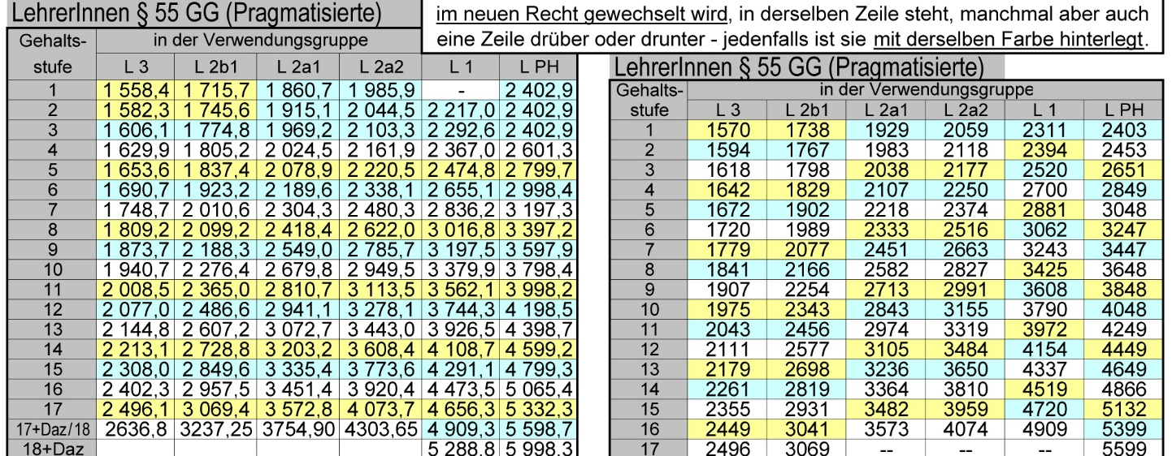
Schritt 1:
15. Februar 2015: Überleitung in das neue Gehaltsschema + Wahrungszulage
Aktueller Bezug € 3.379,90 >> kaufmännisch auf ganze € runden >> € 3.380,- >> Überleitung in die nächstniedrige Gehaltsstufe (7) >> € 3.243,- >> + Wahrungszulage € 136,90 >>
Ausbezahlter Bezug € 3.379,90

Slide 5
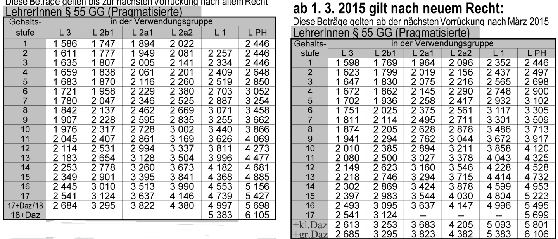
Schritt 1:
01. März 2015: Gehaltserhöhung 1,77% Bezug ab 1. 3. 2015 nach ALTRECHT € 3.439,70 >> nach NEURECHT € 3.301,- + 138,70
>> ausbezahlter Bezug bis zur nächsten Vorrückung € 3.439,70

Slide 6
Schritt 2:
Datum der nächsten Vorrückung: Vorrückung in die Überleitungsstufe + Wahrungszulage 2
Wahrungszulage (2): das Dreifache zwischen dem Gehalt der Überleitungsstufe* und dem Überleitungsbetrag*:
€ 3.486,- - 3,439,72 = € 46,28 * 3 =€ 138,83
* Überleitungsbetrag ist das Gehalt im März [Gehalt im Februar 2015 (Überleitungsmonat) * 1,77%] Z.B: € 3.440,00 (GST 10 alt)
* Überleitungsstufe ist die nächsthöhere Gehaltsstufe bzw. Entlohnungsstufe im neuen Gehaltsschema. Z.B: € 3486,00 (GST 08 neu)
Bezug ab 01.01.2016 nach NEURECHT € 3.486,- + Wahrungszulage (2) € 138,83
>> ausbezahlter Bezug bis zur nächsten Vorrückung € 3.624,83

Slide 7
Schritt 3:
Vorgezogene Vorrückung in die Zielstufe Der nächste Vorrückungstermin nach Erreichen der Überleitungsstufe wird je nach Verwendungsgruppe vorgezogen: Für Akademiker erfolgt die nächste Vorrückung nach 6 Monaten, für Maturanten nach 1,5 BSP: wie oben Nächste Vorrückung am 01.07.2016 (1/2 Jahr für Akademiker) >> € 3.672,--

Slide 8
Bitte auswählen
L1 Gehaltstufe 10; nächste Vorrückung am 01.01.2016
oder Sonderfall
L1 Gehaltsstufe 18; nächste Vorrückung am 01.01.2017
oder
zurück zur ersten Seite

Slide 9
Schritt 1:
15. Februar 2015: Überleitung in das neue Gehaltsschema + Wahrungszulage
Aktueller Bezug € 4.909,30 >> kaufmännisch auf ganze € runden >> € 4,909,- >> Überleitung in die nächstniedrige Gehaltsstufe (7) >> € 4.720,- >> + Wahrungszulage € 189,30 >>
Ausbezahlter Bezug € 4.909,30

Slide 10
Schritt 1:
01. März 2015: Gehaltserhöhung 1,77% Bezug ab 1. 3. 2015 nach ALTRECHT € 4.997,-- >> nach NEURECHT € 4.804,- + € 192,65
>> ausbezahlter Bezug bis zur nächsten Vorrückung € 4.997,-

Slide 11
Schritt 2:
Datum der nächsten Vorrückung (01.01.2017): Vorrückung in die Überleitungsstufe + Wahrungszulage 2
Wahrungszulage (2): das Dreifache zwischen dem Gehalt der Überleitungsstufe* und dem Überleitungsbetrag*:
€ 5.093,- - 4.996,19 = € 96,80 * 3 =€ 290,42
* Überleitungsbetrag ist das Gehalt im März [Gehalt im Februar 2015 (Überleitungsmonat) * 1,77%] Z.B: € 4.996,16 (GST 18 alt)
* Überleitungsstufe ist die nächsthöhere Gehaltsstufe bzw. Entlohnungsstufe im neuen Gehaltsschema. Z.B: € 5.093,- (GST 17 kl. DAZ neu) >>> 2 Stufen Vorrückung auf Besoldungsstufe 16 + kleine DAZ, weil bereits 4 Jahre in bisheriger Stufe
Bezug ab 01.01.2016 nach NEURECHT € 5.093,- + Wahrungszulage (2) € 290,42
>> ausbezahlter Bezug bis zur nächsten Vorrückung € 5.383,42

Slide 12
Schritt 3:
Vorgezogene Vorrückung in die Zielstufe Der nächste Vorrückungstermin nach Erreichen der Überleitungsstufe wird je nach Verwendungsgruppe vorgezogen: Für Akademiker erfolgt die nächste Vorrückung nach 6 Monaten, für Maturanten nach 1,5 BSP: wie oben Nächste Vorrückung am 01.07.2017 (1/2 Jahr für Akademiker) >> € 5.383,--

Slide 13
Bitte auswählen
L1 Gehaltstufe 10; nächste Vorrückung am 01.01.2016
oder Sonderfall
L1 Gehaltsstufe 18; nächste Vorrückung am 01.01.2017
oder
zurück zur ersten Seite

